Slide 1
PHÒNG GIÁO DỤC VÀ ĐÀO TẠO QUẬN LONG BIÊN
TRƯỜNG TIỂU HỌC GIA THỤY
TẬP ĐỌC
THƯ THĂM BẠN

Slide 2
KHỞI ĐỘNG
CÂU ĐỐ
Lá tôi chẳng phải lá cây
Đi đây đi đó đông tây các vùng
Cội cành cũng chẳng cùng chung
Tôi đây chỉ có ta mình trao tay…
Là cái gì?
LÁ THƯ

Slide 3
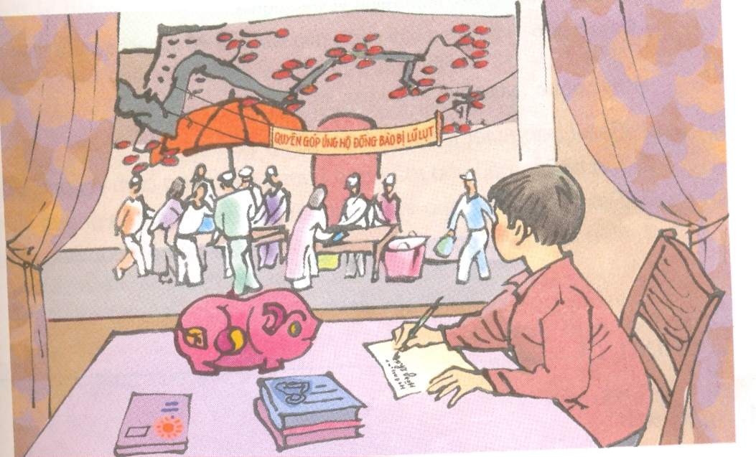
Bức tranh vẽ cảnh gì?
Bức tranh vẽ cảnh một bạn nhỏ đang ngồi viết thư và nhìn mọi người đang quyên góp ủng hộ đồng bào lũ lụt.

Slide 4
Thứ hai ngày 20 tháng 9 năm 2021 Tập đọc Thư thăm bạn (SGK trang 25)

Slide 5
1. Luyện đọc
Đoạn 1: Từ đầu …. chia buồn với bạn.
Đoạn 2: Tiếp theo ….. những người bạn mới như mình.
Đoạn 3: Phần còn lại

Slide 6
Mình hiểu Hồng đau đớn và thiệt thòi như thế nào khi ba Hồng đã ra đi mãi mãi. Nhưng chắc là Hồng cũng tự hào về tấm gương dũng cảm của ba xả thân cứu người giữa dòng nước lũ.
Khi đọc, ta ngắt các câu trên như thế nào?
Mình hiểu Hồng đau đớn / và thiệt thòi như thế nào khi ba Hồng đã ra đi mãi mãi. Nhưng chắc là Hồng cũng tự hào / về tấm gương dũng cảm của ba / xả thân cứu người giữa dòng nước lũ.

Slide 7
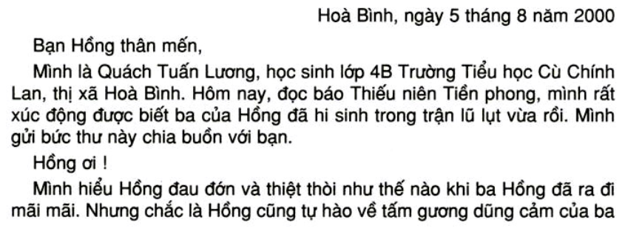
Giải nghĩa từ
Đoạn 1:
Chết vì đất nước, vì nghĩa vụ, vì lí tưởng cao đẹp, tự nhận về mình sự thiệt thòi, ,mất mát lớn lao nào đó.
hi sinh
Những người dám hi sinh là những người dũng cảm, đáng ngưỡng mộ.
Notes:
Ấn vào gạch chân màu đỏ dưới chữ Cù Chính Lan để giới thiệu về Cù Chính Lan

Slide 8
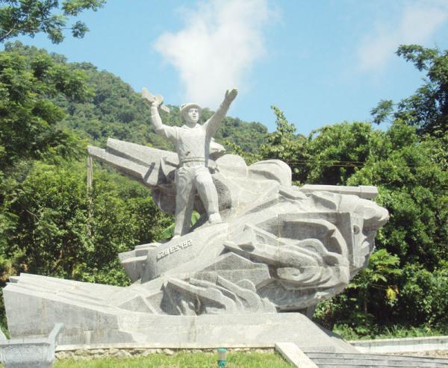
Anh hùng chiến tranh Việt Nam - Cù Chính Lan
Tượng đài chiến thắng tại
Giang Mỗ (Bình Thanh – Cao Phong)
Notes:
Ấn vào hình tam giác vàng để trở về

Slide 9
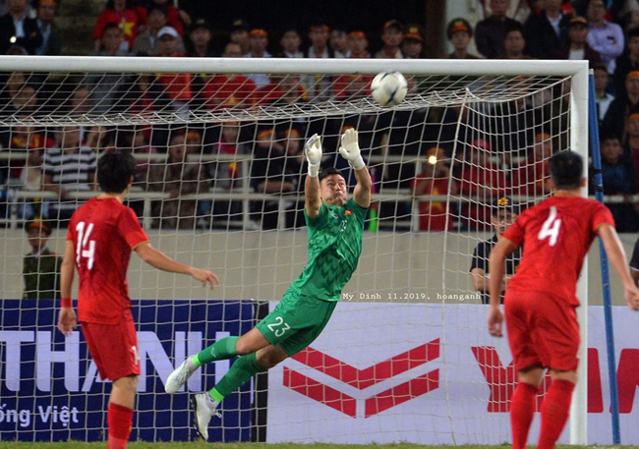
Giải nghĩa từ
Đoạn 2:
Không tiếc thân mình vì việc nghĩa
xả thân
Thủ môn Văn Lâm xả thân cứu bóng.

Slide 10
Giải nghĩa từ
Đoạn 3:
Vượt qua (khó khăn, trở ngại)
khắc phục
Có thể thay từ “khắc phục” bằng từ nào ?
Đặt câu với từ “khắc phục”
Những người thợ sửa chữa đang cố gắng khắc phục sự cố điện.

Slide 11
2. Tìm hiểu bài
Bạn Lương có biết bạn Hồng từ trước không?
- Không. Lương chỉ biết Hồng khi đọc báo Thiếu niên Tiền Phong.

Slide 12
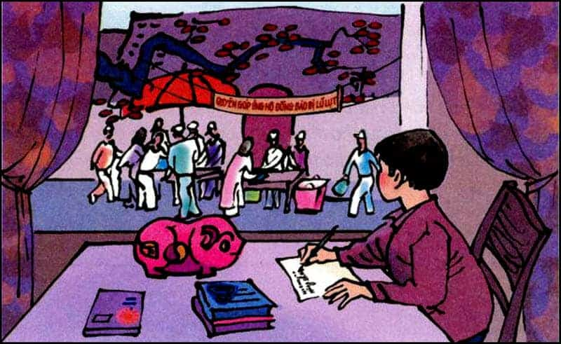
1. Bạn Lương viết thư cho bạn Hồng để làm gì?
Lương viết thư cho Hồng để chia buồn với bạn về việc bố bạn bị lũ cuốn trôi.
Bạn Hồng đã bị mất mát, đau thương gì?
Ba của Hồng đã hi sinh trong trận lũ lụt vừa rồi.

Slide 13
Đoạn 1 cho biết gì?
Nơi bạn Lương viết thư và lí do bạn Lương viết thư cho bạn Hồng.

Slide 14
2. Tìm những câu văn cho thấy bạn Lương rất thông cảm với bạn Hồng?
- Hôm nay, đọc báo Thiếu niên Tiền phong, mình rất xúc động được biết ba của Hồng đã hi sinh trong trận lũ lụt vừa rồi.
- Mình gửi bức thư này chia buồn với bạn.
- Mình hiểu Hồng đau đớn và thiệt thòi như thế nào khi ba Hồng ra đi mãi mãi.
ra đi = chết = mất = qua đời,…
Khi giao tiếp, cần lựa chọn từ ngữ phù hợp với mục đích, hoàn cảnh .

Slide 15
3. Tìm những câu văn cho thấy bạn Lương biết cách an ủi bạn Hồng?
Chắc là Hồng cũng tự hào về tấm gương dũng cảm của ba xả thân cứu người giữa dòng nước lũ.
Mình tin rằng theo gương ba, Hồng sẽ vượt qua nỗi đau này.
Bên cạnh Hồng còn có má, có cô bác và có cả những người bạn mới như mình.
Khơi gợi lòng tự hào
Làm bạn yên lòng
Khuyến khích
Nếu là Lương, em sẽ nói gì để an ủi bạn?

Slide 16
Nêu nội dung đoạn 2?
Lương an ủi, động viên Hồng.

Slide 17
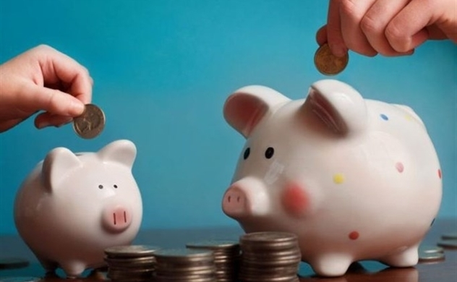
Mọi người và Lương đã làm gì để giúp đỡ Hồng và đồng bào lũ lụt?
Phong trào quyên góp ủng hộ đồng bào khắc phục thiên tai.
Quyên góp: vận động mọi người góp tiền của để làm việc nghĩa hay việc lợi ích chung.
Tổ chức đợt góp đồ dùng học tập giúp các bạn vùng lũ lụt
Lương tặng bạn toàn bộ số tiền bỏ ống trong mấy năm.
Bỏ ống: dành dụm, tiết kiệm

Slide 18
4. Nêu tác dụng của những dòng mở đầu và kết thúc
bức thư.
- Những dòng mở đầu bức thư cho biết rõ địa điểm, thời gian viết thư, lời chào hỏi người nhận thư.
- Những dòng cuối bức thư ghi lời chúc, lời nhắn nhủ, cám ơn, hứa hẹn và kí tên, ghi họ và tên người viết thư.

Slide 19
Nêu ý đoạn 3?
Tấm lòng của mọi người đối với đồng bào bị lũ lụt.

Slide 20
Nêu bố cục của một bức thư?
Đầu thư
Thành phố, ngày tháng năm
Lời chào hỏi
Lý do viết thư
Nội dung
Thăm hỏi
Giới thiệu/Thông báo tình hình
Điều muốn nói/ Câu chuyện muốn kể
Thể hiện tình cảm
Cuối thư
Lời tạm biệt. Lời chúc, mong muốn
Lời hứa hẹn
Tùy thuộc vào mục đích viết thư, có nhiều loại thư khác nhau: thư thăm hỏi, thư tình, thư mời, thư mật, thư ngỏ, …….
Kí tên người gửi

Slide 21
Nội dung: Tình cảm bạn bè: thương bạn,
muốn chia sẻ cùng bạn khi bạn gặp khó khăn trong cuộc sống.
Nêu nội dung bài tập đọc “Thư thăm bạn”?

Slide 22
Qua câu chuyện trên, em học được điều gì?
Thương người như thể thương thân
Biết thương yêu, giúp đỡ những người khó khăn.
BÀI HỌC
Biết thăm hỏi, chủ động viết thư an ủi,
động viên bạn bè, người thân khi cần.

Slide 23
Luyện đọc diễn cảm

Slide 24
Đọc diễn cảm
Nhận xét giọng đọc của bài?
Giọng đọc chậm rãi, trầm, thể hiện sự đồng cảm, chia sẻ chân thành.
Nhấn giọng vào một số từ thể hiện sự mất mát, đau thương và sự cảm thông, an ủi.

Slide 25
THƯ THĂM BẠN

Slide 26
Vận dụng, trải nghiệm
Lan tỏa yêu thương

Slide 27
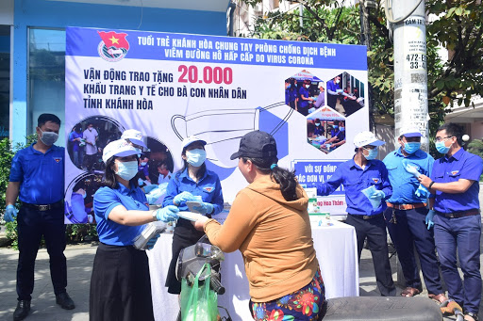
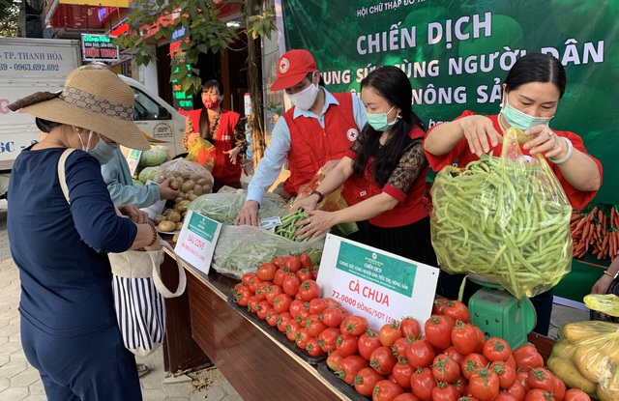
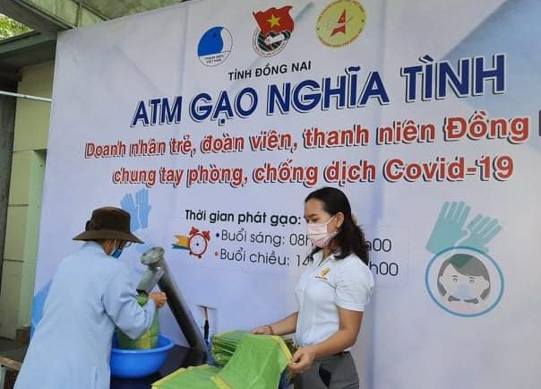
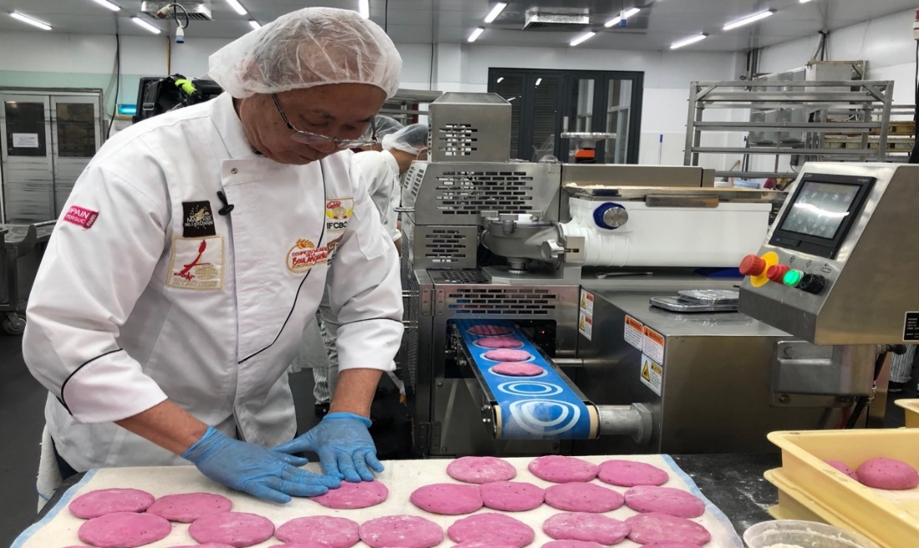
HÀNH ĐỘNG ĐẸP THỜI COVID
Phát
khẩu
trang
miễn
phí
Giải
cứu
nông
sản
Việt
Cứu
trợ
gạo
miễn
phí
Chế
biến
thực
phẩm
mới

Slide 28
CẢM ƠN VÌ CÁC CON
ĐÃ RẤT TÍCH CỰC TRONG TIẾT HỌC.
CHÚC CÁC CON MỘT NGÀY TRÀN ĐẦY NĂNG LƯỢNG VÀ BÌNH AN TRONG MÙA DỊCH COVID!

Slide 29
Chúc các con sức khỏe và học tập tốt!

